Slide 1
11. 회귀분석 I
단순선형회귀

Slide 2
서론
두 개 이상의 변수를 관측할 때
  변수들이 서로 관계가 있는가?
  관계가 있다면 얼마나 밀접한 관계인가?
  관심이 있는 하나의 변수가 다른 변수들의 관측값에 의해 예측될 수 있는가?
회귀분석(regression analysis)의 목적은 예측과 여러 가지 통계적 추론에 필요한 모형을 설정하기 위하여 수치적 변수 사이에 관계를 연구하는 것

Slide 3
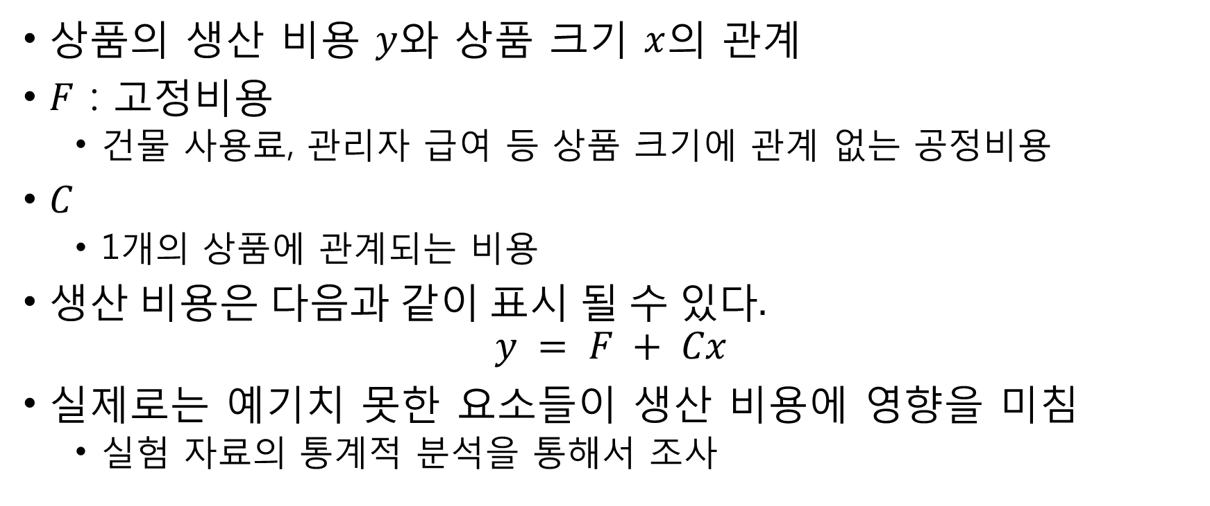
예제: 불규칙 확률에 의한 직선모형
상품의 생산 비용 $y$와 상품 크기 $x$의 관계
$F$ : 고정비용
  건물 사용료, 관리자 급여 등 상품 크기에 관계 없는 공정비용
$C$
  1개의 상품에 관계되는 비용
생$산 비용은 다음과 같이 표시 될 수 있다.$
$y = F + Cx$
실제로는 예기치 못한 요소들이 생산 비용에 영향을 미침
  실험 자료의 통계적 분석을 통해서 조사

Slide 4
예제: 증가관계는 기대하나 직선이 아닌 경우
어떤 비료의 사용량과 토마토 수확량의 관계를 연구
토지의 비옥도나 배수 등 수확량에 미치는 기타의 환경이 비교적 동일한 몇 군데 경작지를 선정하여 조사
비료의 사용량에 따라 수확량이 다르지만 수학적 공식처럼 명확하지는 않음

Slide 5
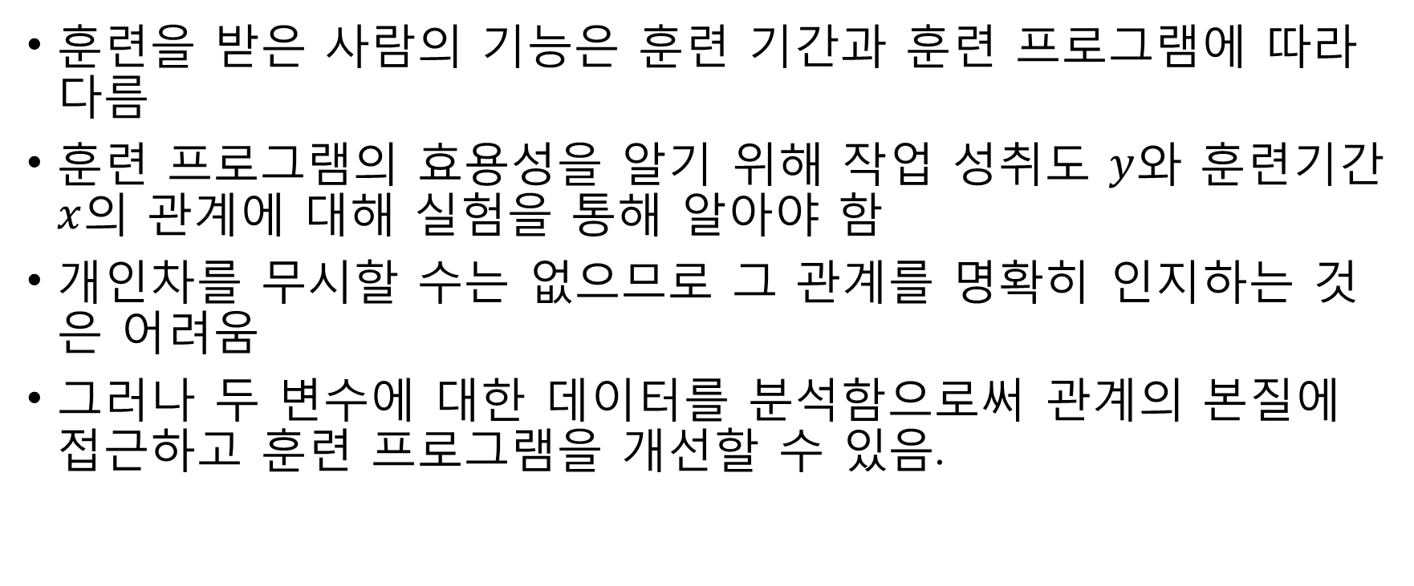
예제: 산점도가 경험적 관계를 나타내는 경우
훈련을 받은 사람의 기능은 훈련 기간과 훈련 프로그램에 따라 다름
훈련 프로그램의 효용성을 알기 위해 작업 성취도 $y$와 훈련기간 $x$의 관계에 대해 실험을 통해 알아야 함
개인차를 무시할 수는 없으므로 그 관계를 명확히 인지하는 것은 어려움
그러나 두 변수에 대한 데이터를 분석함으로써 관계의 본질에 접근하고 훈련 프로그램을 개선할 수 있음.

Slide 6
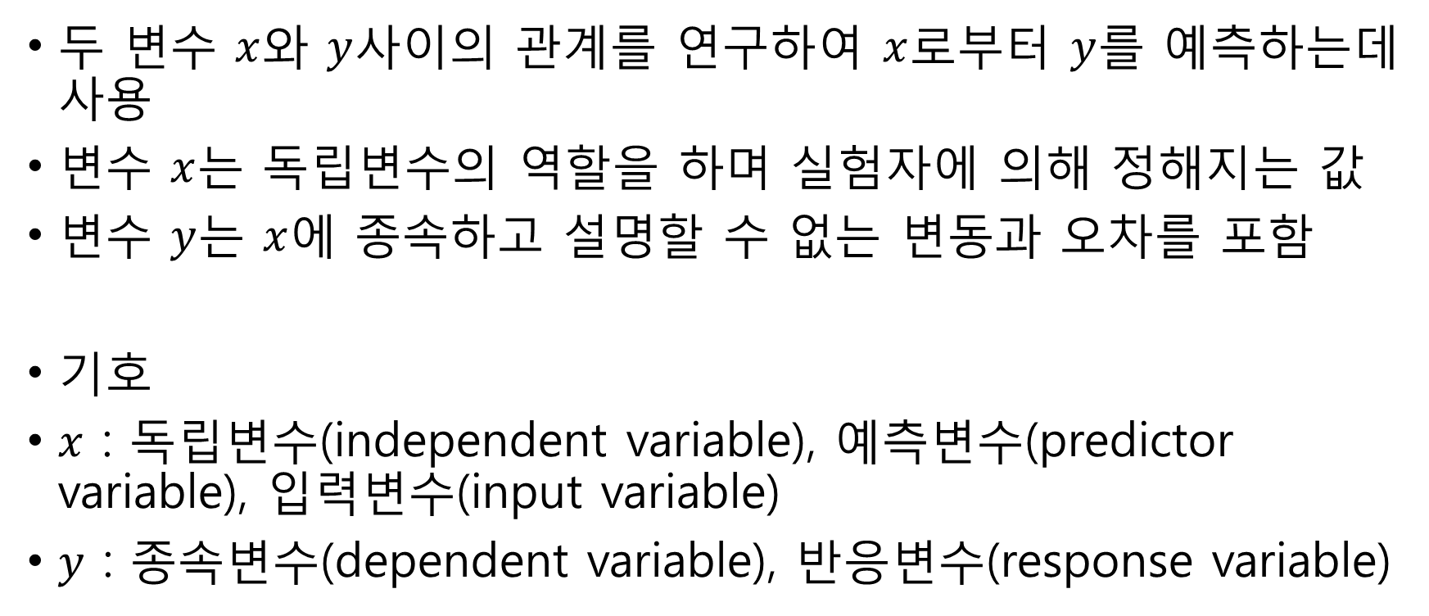
단일 예측변수를 가지는 회귀
두 변수 $x$와 $y$사이의 관계를 연구하여 $x$로부터 $y$를 예측하는데 사용
변수 $x$는 독립변수의 역할을 하며 실험자에 의해 정해지는 값
변수 $y$는 $x$에 종속하고 설명할 수 없는 변동과 오차를 포함
기호
$x$ : 독립변수(independent variable), 예측변수(predictor variable), 입력변수(input variable)
$y$ : 종속변수(dependent variable), 반응변수(response variable)

Slide 7
예제: 복용량 알레르기의 증상 완화
알레르기 약의 복용량 정도가 알레르기 증상의 경감 기간에 미치는 영향
x가 증가함에 따라 y도 일반적으로 증가하는 것을 알 수 있지만, x와 y의 관계에 대한 정보를 더 알아낼 필요가 있다.
복용량 x | 경감기간 y
3 | 9
3 | 5
4 | 12
5 | 9
6 | 14
6 | 16
7 | 22
8 | 18
8 | 24
9 | 22

Slide 8
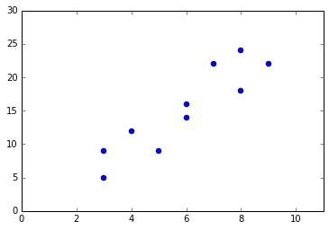
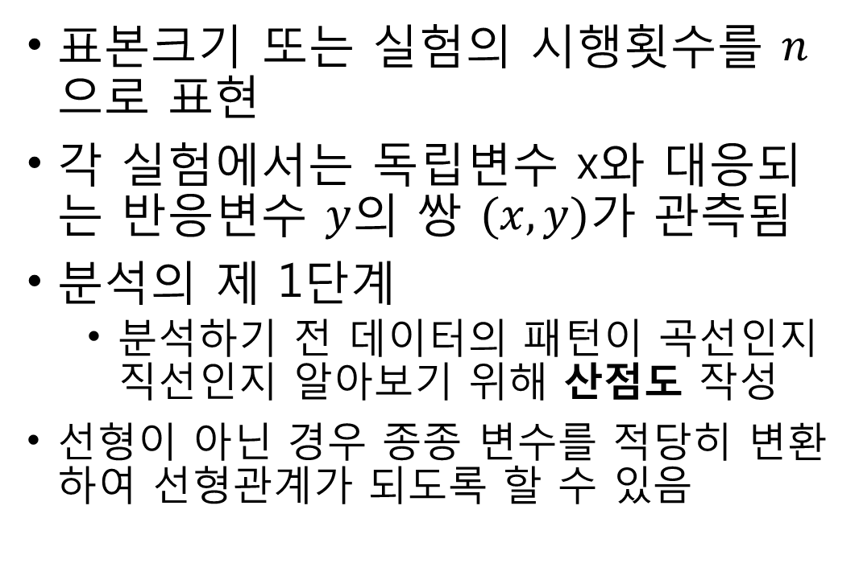
산점도를 이용한 패턴 파악
표본크기 또는 실험의 시행횟수를 $n$으로 표현
각 실험에서는 독립변수 x와 대응되는 반응변수 $y$의 쌍 $(x, y)$가 관측됨
분석의 제 1단계
  분석하기 전 데이터의 패턴이 곡선인지 직선인지 알아보기 위해 산점도 작성
선형이 아닌 경우 종종 변수를 적당히 변환하여 선형관계가 되도록 할 수 있음

Slide 9
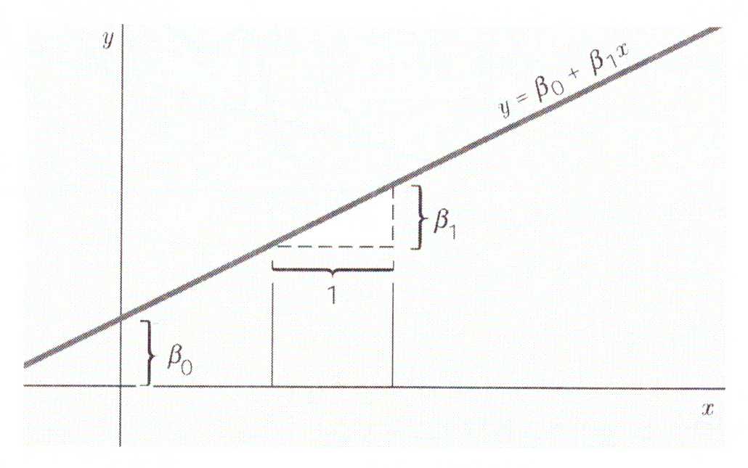
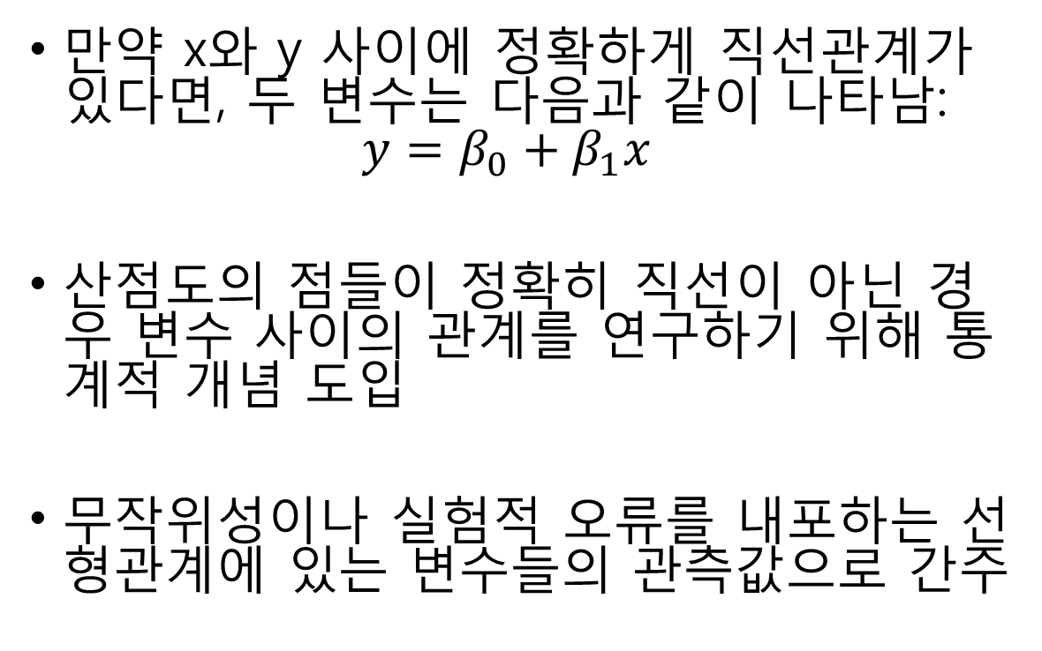
직선회귀모형
만약 x와 y 사이에 정확하게 직선관계가 있다면, 두 변수는 다음과 같이 나타남:
$y=β_{0}+β_{1}x$
산점도의 점들이 정확히 직선이 아닌 경우 변수 사이의 관계를 연구하기 위해 통계적 개념 도입
무작위성이나 실험적 오류를 내포하는 선형관계에 있는 변수들의 관측값으로 간주

Slide 10
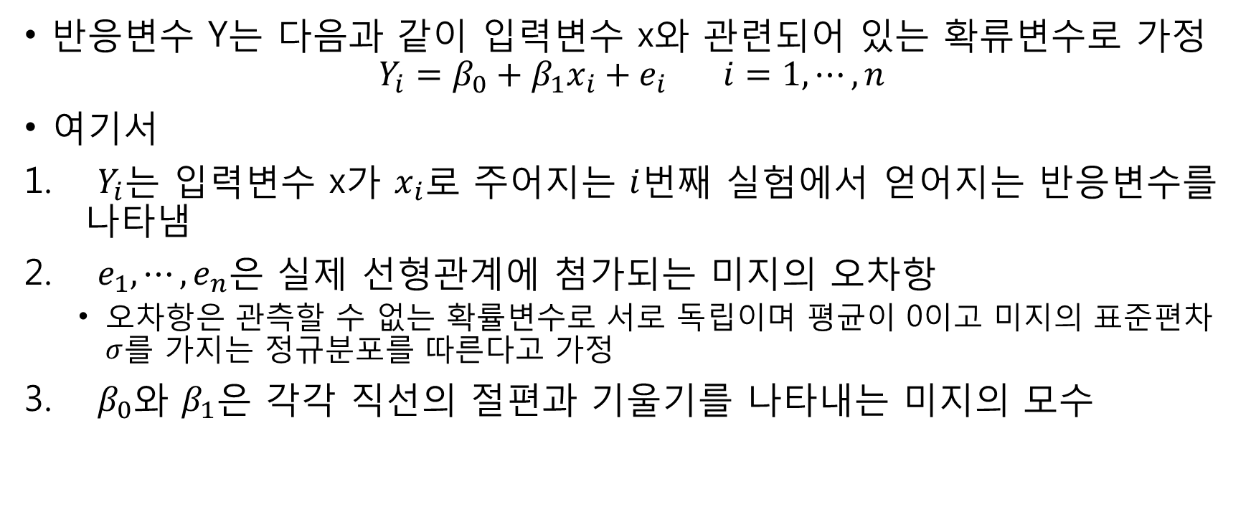
직선회귀에 대한 통계적 모형
반응변수 Y는 다음과 같이 입력변수 x와 관련되어 있는 확류변수로 가정
$Y_{i}=β_{0}+β_{1}x_{i}+e_{i} i=1,⋯,n$
여기서
$Y_{i}는$ 입력변수 x가 $x_{i}로$ 주어지는 $i$번째 실험에서 얻어지는 반응변수를 나타냄
$e_{1},⋯,e_{n}$은 실제 선형관계에 첨가되는 미지의 오차항
  오차항은 관측할 수 없는 확률변수로 서로 독립이며 평균이 0이고 미지의 표준편차 $σ$를 가지는 정규분포를 따른다고 가정
$β_{0}$와 $β_{1}은$ 각각 직선의 절편과 기울기를 나타내는 미지의 모수

Slide 11
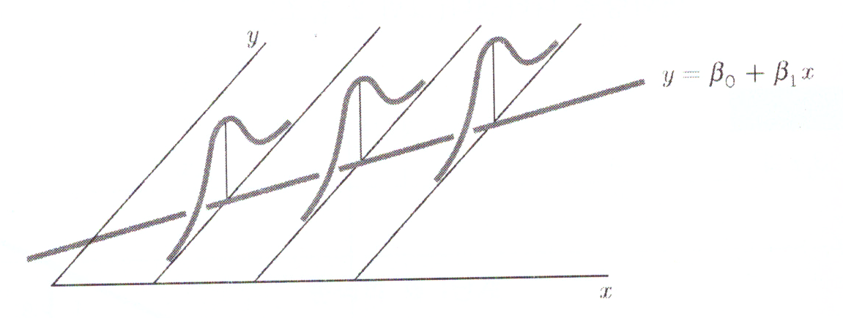

직선회귀에 대한 통계적 모형(2)
독립변수 $x_{i}$ 수준에 대응되는 반응변수 $Y_{i}$는
  평균은 $β_{0}+β_{1}x_{i}이$고 표준편차가 $σ$인 정규분포로부터 얻어진 관측값
  직선 상의 참값을 관측하기 위해서는 이 양에 확률오차 e를 더함

Slide 12
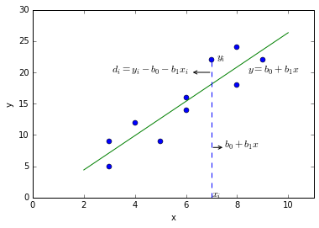

최소제곱법
회귀모수 $β_{0}$와 $β_{1}의$ 추정문제는 가장 바람직한 직선을 산점도에 적합시키는 문제로 생각 가능
최소제곱법(method of least squares)은 가장 잘 적합되는 직선을 결정하는 객관적이고 유용한 방법

Slide 13
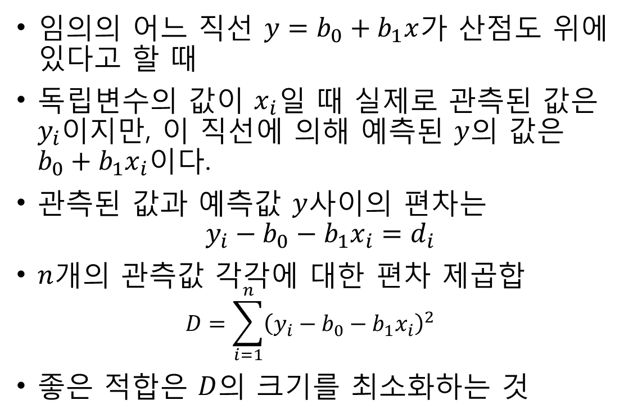
최소제곱법(2)
임의의 어느 직선 $y=b_{0}+b_{1}x$가 산점도 위에 있다고 할 때
독립변수의 값이 $x_{i}일$ 때 실제로 관측된 값은 $y_{i}이$지만, 이 직선에 의해 예측된 $y$의 값은 $b_{0}+b_{1}x_{i}$이다.
관측된 값과 예측값 $y$사이의 편차는
$y_{i}−b_{0}−b_{1}x_{i}=d_{i}$
$n$개의 관측값 각각에 대한 편차 제곱합
$D=\sum_{i=1}^{n}{{\left(y_{i}−b_{0}−b_{1}x_{i}\right)}^{2}}$
좋은 적합은 $D$의 크기를 최소화하는 것

Slide 14
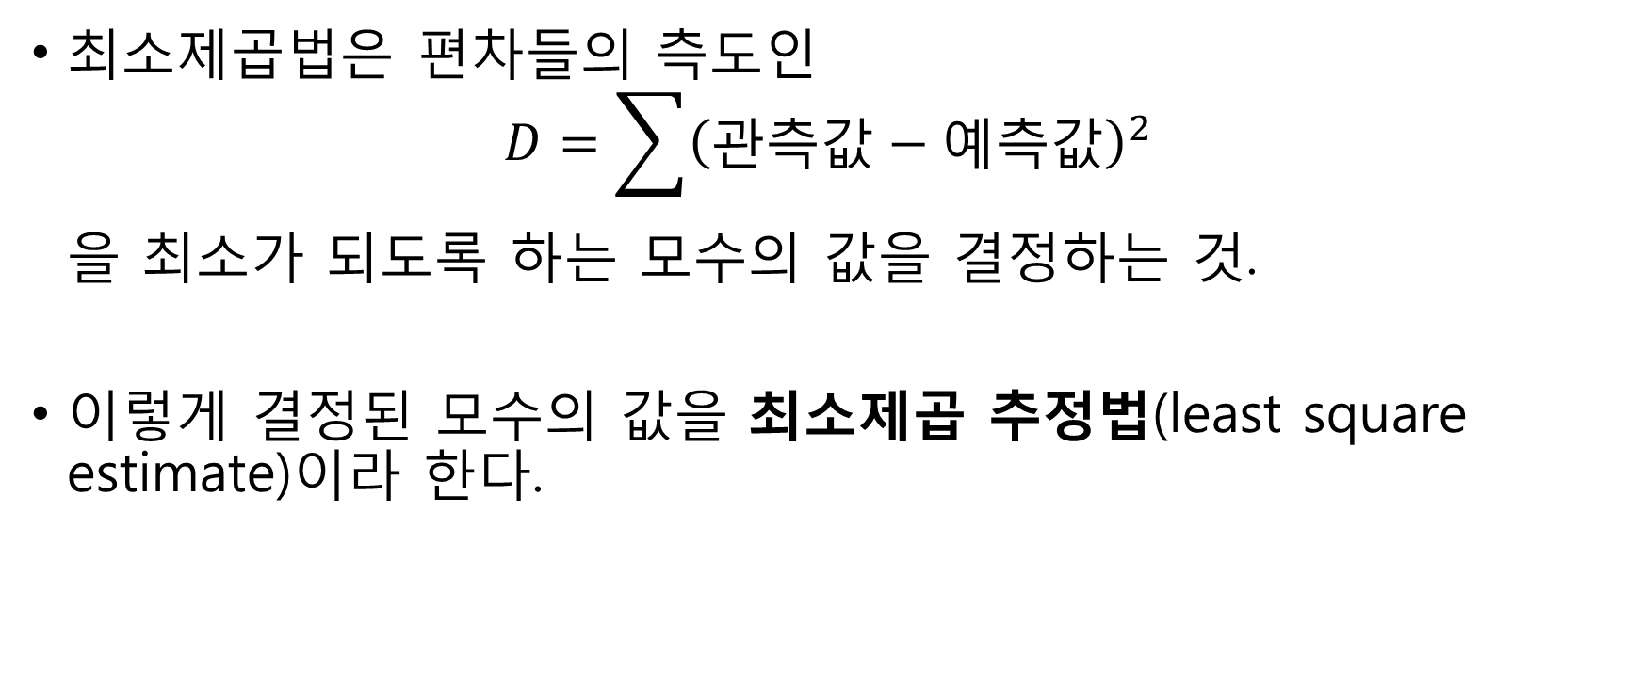
최소제곱법의 원리
최소제곱법은 편차들의 측도인
$D=\sum{{\left(관측값−예측값\right)}^{2}}$
을 최소가 되도록 하는 모수의 값을 결정하는 것.
이렇게 결정된 모수의 값을 최소제곱 추정법(least square estimate)이라 한다.

Slide 15
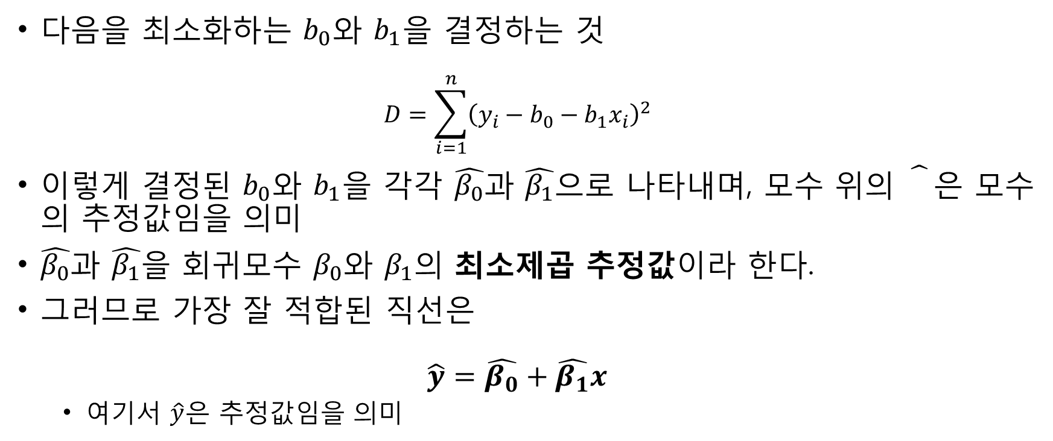
직선 모형에 대한 최소제곱의 원리
다음을 최소화하는 $b_{0}$와 $b_{1}$을 결정하는 것
$D=\sum_{i=1}^{n}{{\left(y_{i}−b_{0}−b_{1}x_{i}\right)}^{2}}$
이렇게 결정된 $b_{0}$와 $b_{1}$을 각각 $\hat{β_{0}}$과 $\hat{β_{1}}$으로 나타내며, 모수 위의 은 모수의 추정값임을 의미
$\hat{β_{0}}$과 $\hat{β_{1}}$을 회귀모수 $β_{0}$와 $β_{1}$의 최소제곱 추정값이라 한다.
그러므로 가장 잘 적합된 직선은
$\hat{y}=\hat{β_{0}}+\hat{β_{1}}x$
  여기서 $\hat{y}은$ 추정값임을 의미

Slide 16
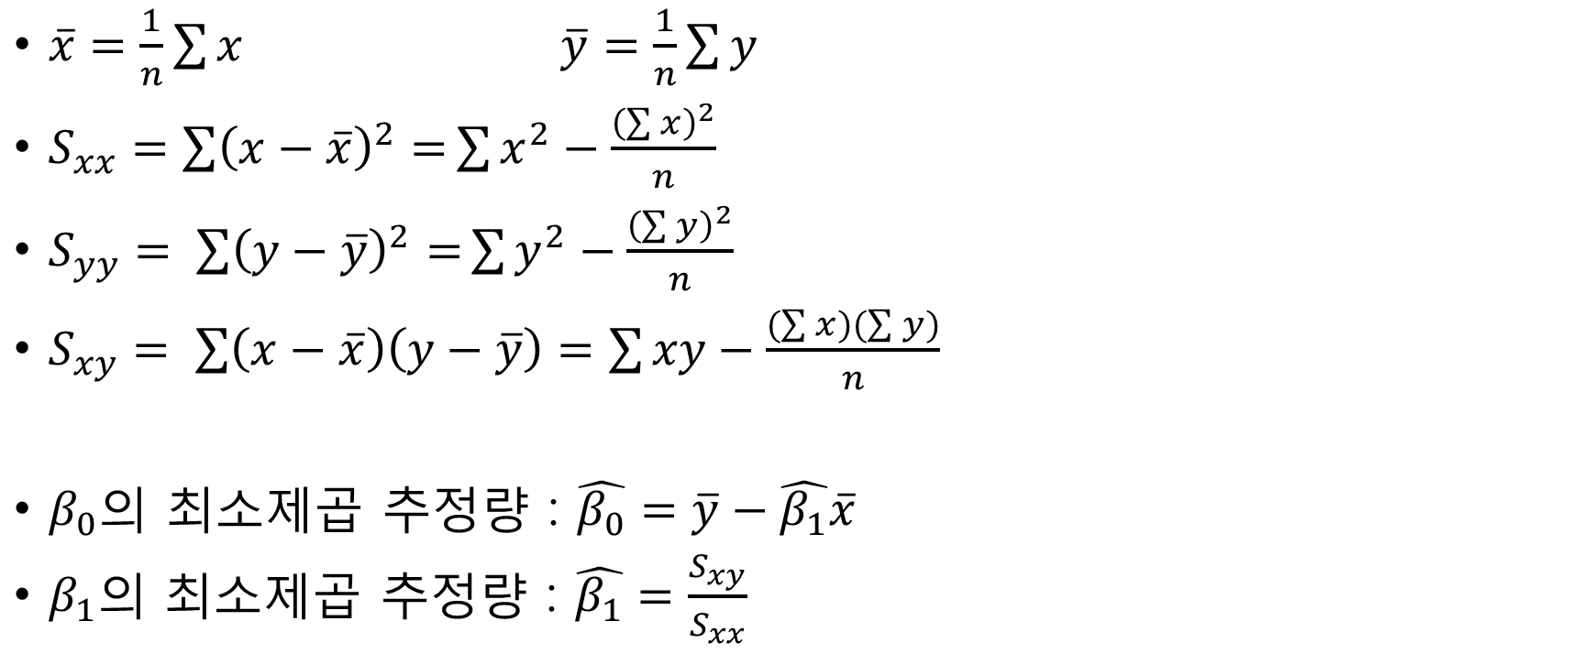
최소제곱 추정량에 대한 공식
$\overline{x}=\frac{1}{n}\sum{x} \overline{y}=\frac{1}{n}\sum{y}$
$S_{xx}=\sum{{\left(x−\overline{x}\right)}^{2}=}\sum{x^{2}}−\frac{{\left(\sum{x}\right)}^{2}}{n}$
$S_{yy}= \sum{{\left(y−\overline{y}\right)}^{2}=}\sum{y^{2}}−\frac{{\left(\sum{y}\right)}^{2}}{n}$
$S_{xy}= \sum{\left(x−\overline{x}\right)\left(y−\overline{y}\right)=\sum{xy}−\frac{(\sum{x)(\sum{y})}}{n}}$
$β_{0}$의 최소제곱 추정량 : $\hat{β_{0}}=\overline{y}−\hat{β_{1}}\overline{x}$
$β_{1}의$ 최소제곱 추정량 : $\hat{β_{1}}=\frac{S_{xy}}{S_{xx}}$

Slide 17
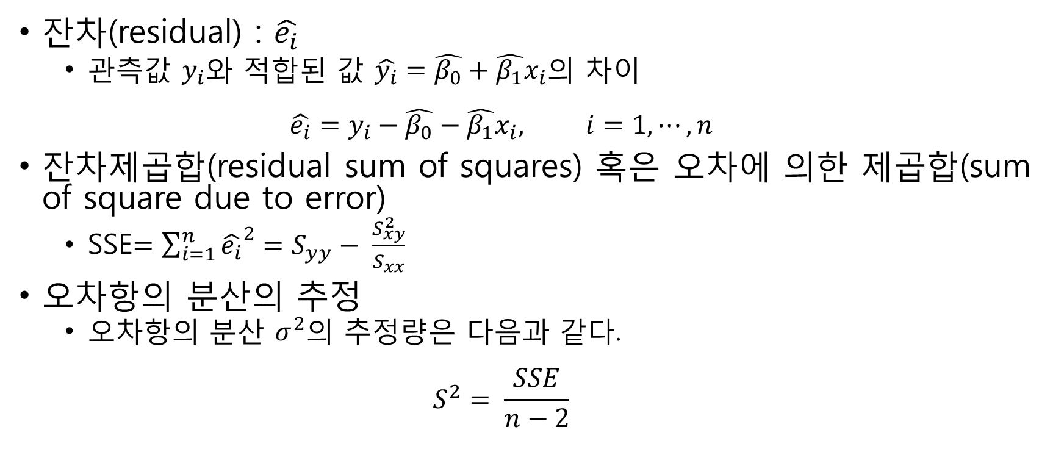
잔차와 잔차제곱합
잔차(residual) : $\hat{e_{i}}$
  관측값 $y_{i}$와 적합된 값 $\hat{y_{i}}=\hat{β_{0}}+\hat{β_{1}}x_{i}$의 차이
  $\hat{e_{i}}=y_{i}−\hat{β_{0}}−\hat{β_{1}}x_{i}, i=1,⋯,n$
잔차제곱합(residual sum of squares) 혹은 오차에 의한 제곱합(sum of square due to error)
  SSE$=\sum_{i=1}^{n}{{\hat{e_{i}}}^{2}}=S_{yy}− \frac{S_{xy}^{2}}{S_{xx}}$
오차항의 분산의 추정
  오차항의 분산 $σ^{2}$의 추정량은 다음과 같다.
  $S^{2}= \frac{SSE}{n−2}$

Slide 18
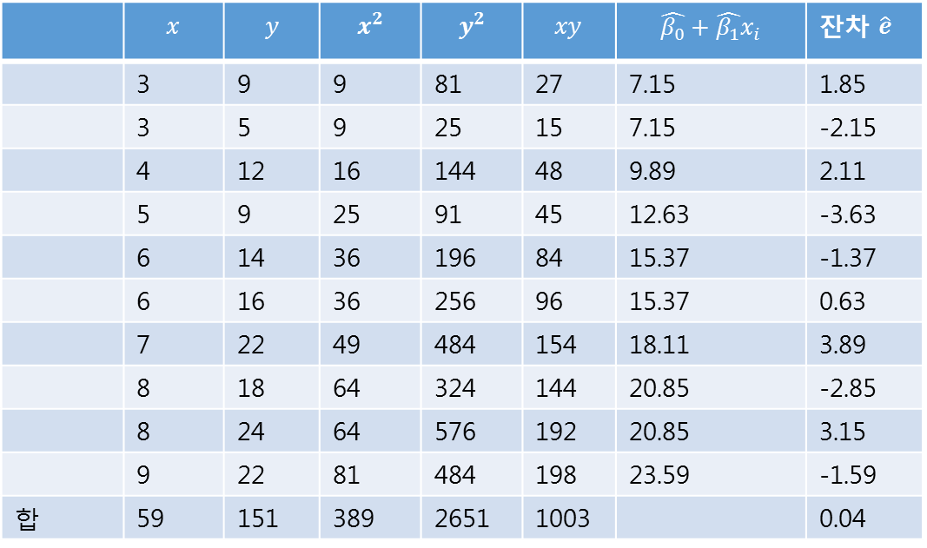
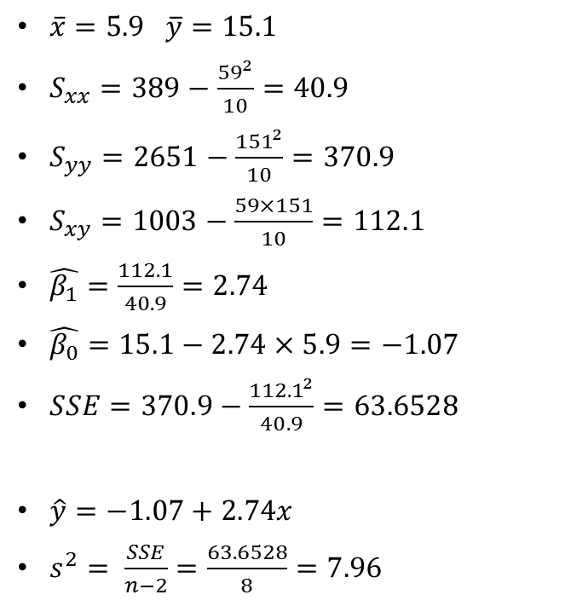
회귀직선, SSE, 잔차의 계산
 | $$x$$ | $$y$$ | $$x^{2}$$ | $$y^{2}$$ | $$xy$$ | $$\hat{β_{0}}+\hat{β_{1}}x_{i}$$ | 잔차 $\hat{e}$
 | 3 | 9 | 9 | 81 | 27 | 7.15 | 1.85
 | 3 | 5 | 9 | 25 | 15 | 7.15 | -2.15
 | 4 | 12 | 16 | 144 | 48 | 9.89 | 2.11
 | 5 | 9 | 25 | 91 | 45 | 12.63 | -3.63
 | 6 | 14 | 36 | 196 | 84 | 15.37 | -1.37
 | 6 | 16 | 36 | 256 | 96 | 15.37 | 0.63
 | 7 | 22 | 49 | 484 | 154 | 18.11 | 3.89
 | 8 | 18 | 64 | 324 | 144 | 20.85 | -2.85
 | 8 | 24 | 64 | 576 | 192 | 20.85 | 3.15
 | 9 | 22 | 81 | 484 | 198 | 23.59 | -1.59
합 | 59 | 151 | 389 | 2651 | 1003 |  | 0.04
$\overline{x}=5.9 \overline{y}=15.1$
$S_{xx}=389−\frac{{59}^{2}}{10}=40.9$
$S_{yy}=2651−\frac{{151}^{2}}{10}=370.9$
$S_{xy}=1003−\frac{59×151}{10}=112.1$
$\hat{β_{1}}=\frac{112.1}{40.9}=2.74$
$\hat{β_{0}}=15.1−2.74×5.9=−1.07$
$SSE=370.9−\frac{{112.1}^{2}}{40.9}=63.6528$
$\hat{y}=−1.07+2.74x$
$s^{2}= \frac{SSE}{n−2}=\frac{63.6528}{8}=7.96$

Slide 19
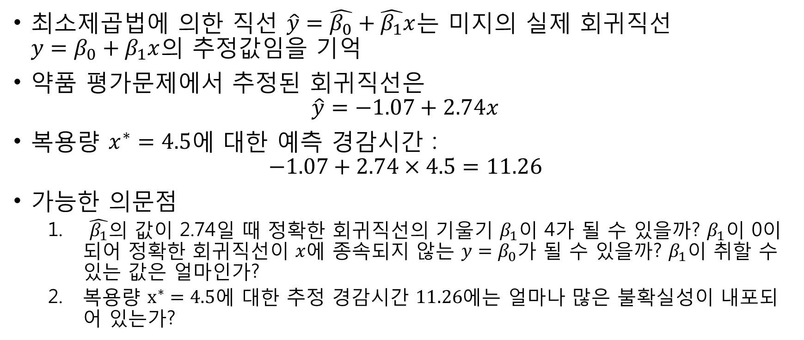
최소제곱추정량의 표본변동-추정도구
최소제곱법에 의한 직선 $\hat{y}=\hat{β_{0}}+\hat{β_{1}}x$는 미지의 실제 회귀직선
$y=β_{0}+β_{1}x$의 추정값임을 기억
약품 평가문제에서 추정된 회귀직선은
$\hat{y}=−1.07+2.74x$
복용량 $x^{∗}=4.5에$ 대한 예측 경감시간 :
$−1.07+2.74×4.5=11.26$
가능한 의문점
  $\hat{β_{1}}$의 값이 2.74일 때 정확한 회귀직선의 기울기 $β_{1}$이 4가 될 수 있을까? $β_{1}$이 0이 되어 정확한 회귀직선이 $x$에 종속되지 않는 $y=β_{0}가$ 될 수 있을까? $β_{1}$이 취할 수 있는 값은 얼마인가?
  복용량 $x^{∗}=4.5$에 대한 추정 경감시간 $11.26$에는 얼마나 많은 불확실성이 내포되어 있는가?

Slide 20
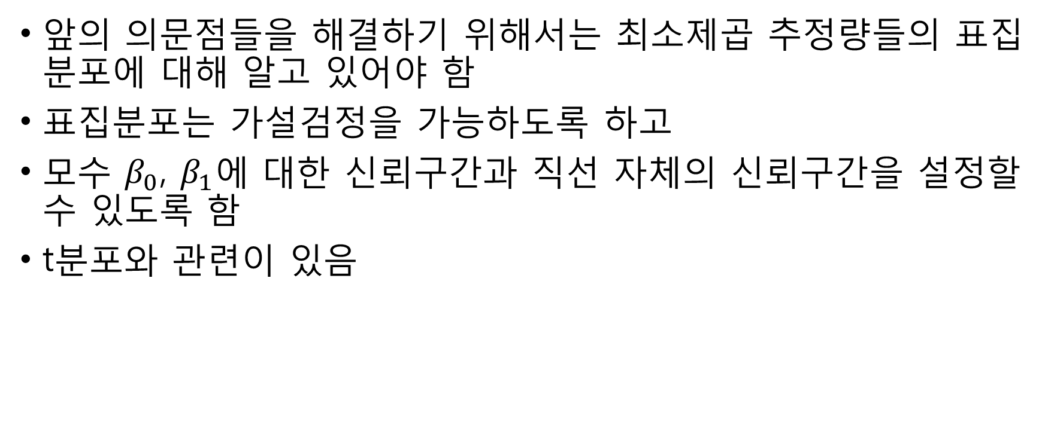
최소제곱 추정량들의 표집분포
앞의 의문점들을 해결하기 위해서는 최소제곱 추정량들의 표집분포에 대해 알고 있어야 함
표집분포는 가설검정을 가능하도록 하고
모수 $β_{0}$, $β_{1}$에 대한 신뢰구간과 직선 자체의 신뢰구간을 설정할 수 있도록 함
t분포와 관련이 있음

Slide 21
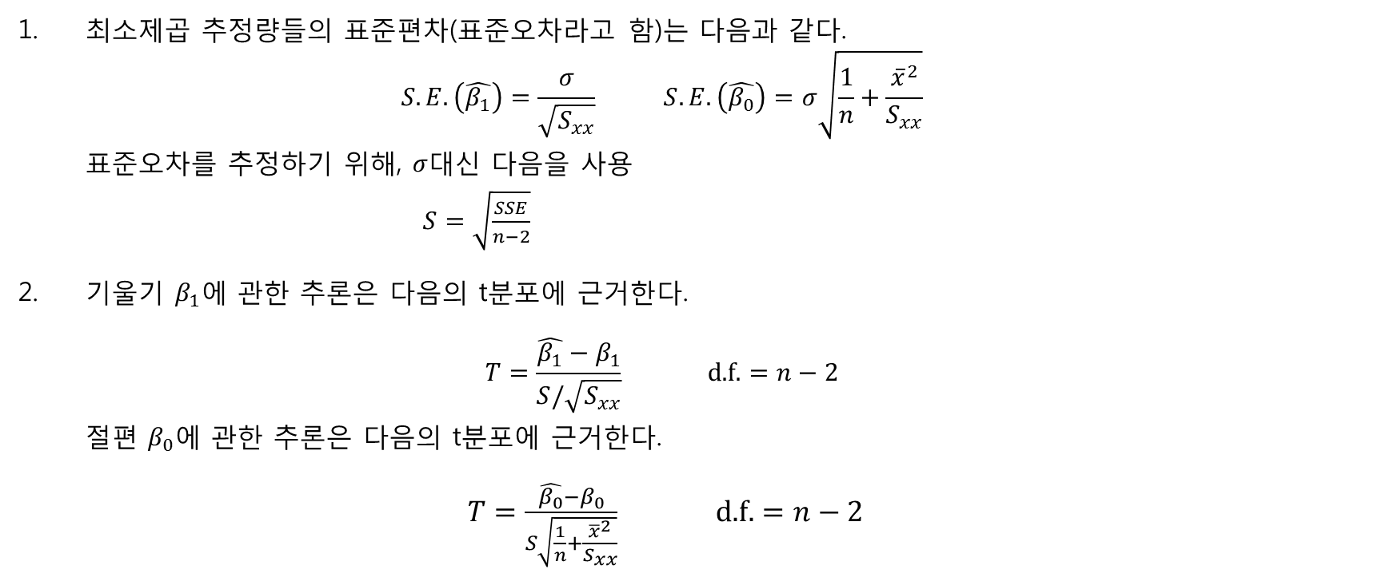
최소제곱 추정량들의 표집분포(2)
최소제곱 추정량들의 표준편차(표준오차라고 함)는 다음과 같다.
$S.E.\left(\hat{β_{1}}\right)=\frac{σ}{\sqrt{S_{xx}}} S.E.\left(\hat{β_{0}}\right)=σ\sqrt{\frac{1}{n}+\frac{{\overline{x}}^{2}}{S_{xx}}}$
$표$준오차를 추정하기 위해, $σ$대신 다음을 사용
$S=\sqrt{\frac{SSE}{n−2}}$
기울기 $β_{1}$에 관한 추론은 다음의 t분포에 근거한다.
$T=\frac{\hat{β_{1}}−β_{1}}{S/\sqrt{S_{xx}}} \text{d}\text{.}\text{f}\text{.}=n−2$
$절$편 $β_{0}$에 관한 추론은 다음의 t분포에 근거한다.
$T=\frac{\hat{β_{0}}−β_{0}}{S\sqrt{\frac{1}{n}+\frac{{\overline{x}}^{2}}{S_{xx}}}} \text{d}\text{.}\text{f}\text{.}=n−2$

Slide 22
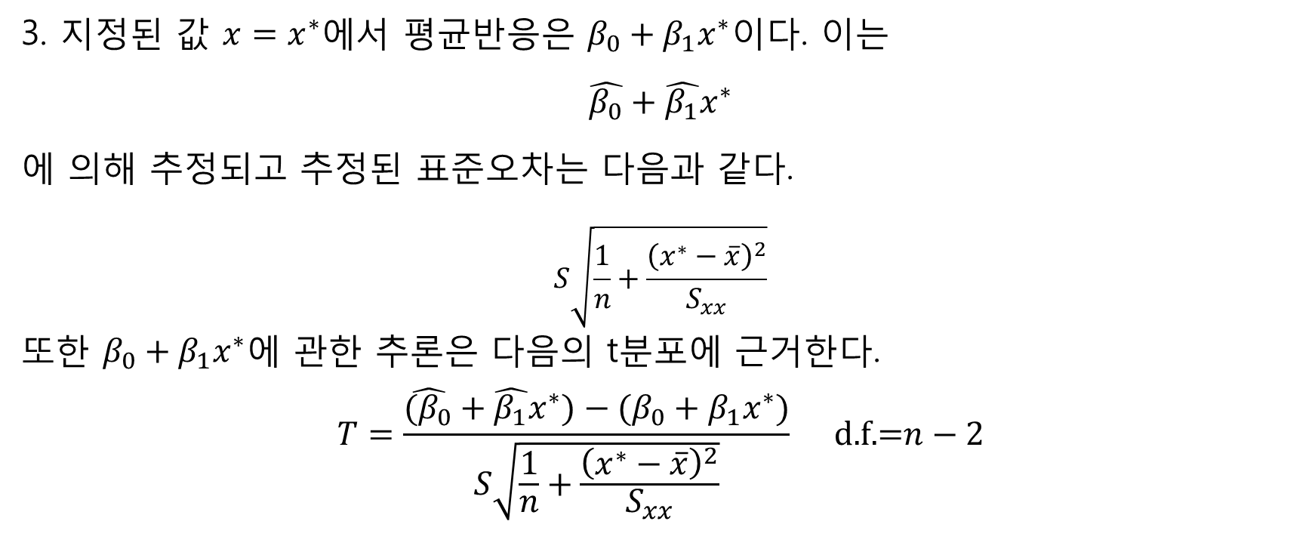
최소제곱 추정량들의 표집분포(3)
3. 지정된 값 $x=x^{∗}에$서 평균반응은 $β_{0}+β_{1}x^{∗}$이다. 이는
$$\hat{β_{0}}+\hat{β_{1}}x^{∗}$$
$에$ 의해 추정되고 추정된 표준오차는 다음과 같다.
$$S\sqrt{\frac{1}{n}+\frac{{\left(x^{∗}−\overline{x}\right)}^{2}}{S_{xx}}}$$
또한 $β_{0}+β_{1}x^{∗}$에 관한 추론은 다음의 t분포에 근거한다.
$$T=\frac{{\hat{(β_{0}}+\hat{β_{1}}x^{∗})−(β}_{0}+β_{1}x^{∗})}{S\sqrt{\frac{1}{n}+\frac{{\left(x^{∗}−\overline{x}\right)}^{2}}{S_{xx}}}} \text{d}\text{.}\text{f}\text{.=}n−2$$

Slide 23
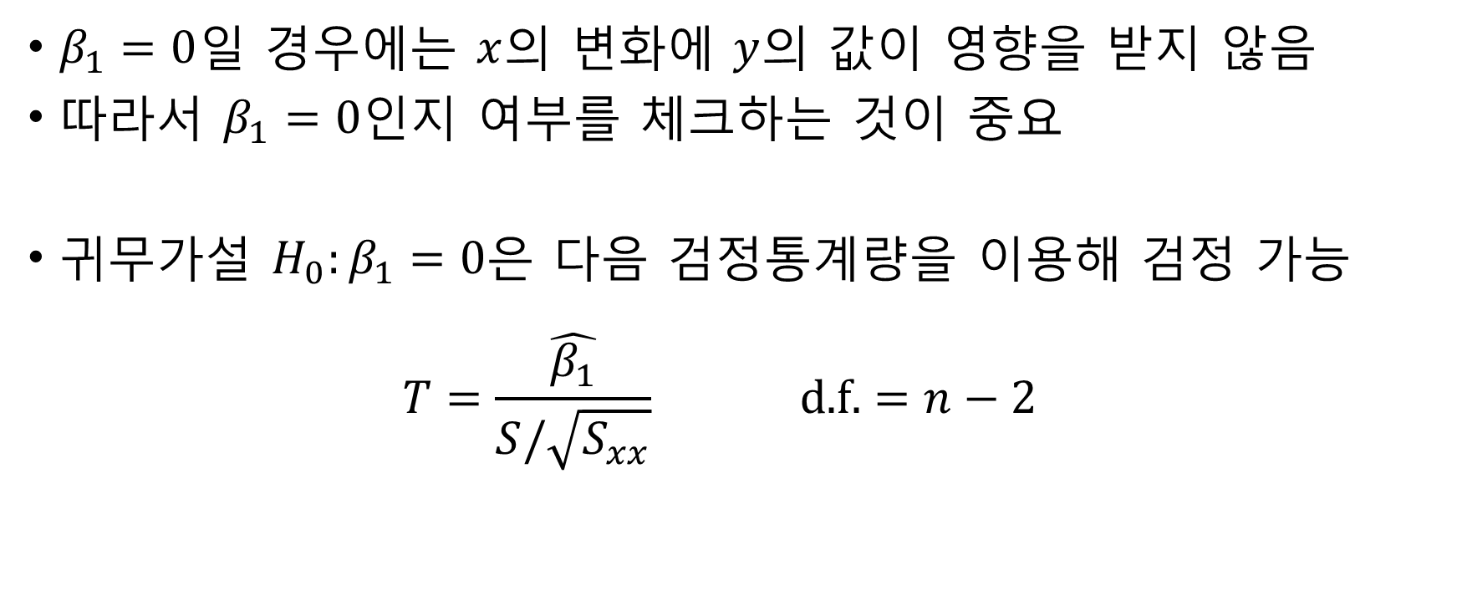

기울기 $β_{1}$에 관한 추론
$β_{1}=0$일 경우에는 $x$의 변화에 $y$의 값이 영향을 받지 않음
따라서 $β_{1}=0$인지 여부를 체크하는 것이 중요
귀무가설 $H_{0}:β_{1}=0$은 다음 검정통계량을 이용해 검정 가능
$T=\frac{\hat{β_{1}}}{S/\sqrt{S_{xx}}} \text{d}\text{.}\text{f}\text{.}=n−2$

Slide 24
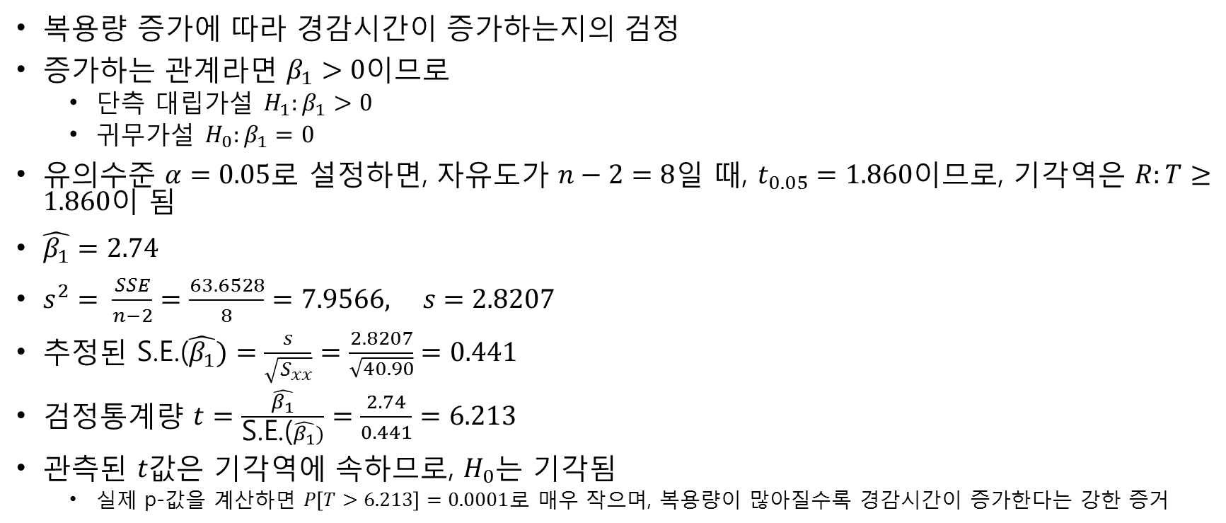
예제: 복용량과 경감시간
복용량 증가에 따라 경감시간이 증가하는지의 검정
증가하는 관계라면 $β_{1}>0$이므로
  단측 대립가설 $H_{1}:β_{1}>0$
  귀무가설 $H_{0}:β_{1}=0$
유의수준 $α=0.05$로 설정하면, 자유도가 $n−2=8$일 때, $t_{0.05}=1.860$이므로, 기각역은 $R:T≥1.860$이 됨
$\hat{β_{1}}=2.74$
$s^{2}= \frac{SSE}{n−2}=\frac{63.6528}{8}=7.9566, s=2.8207$
추정된 S.E.($\hat{β_{1}})=\frac{s}{\sqrt{S_{xx}}}=\frac{2.8207}{\sqrt{40.90}}=0.441$
검정통계량 $t=\frac{\hat{β_{1}}}{\text{S}\text{.}\text{E}\text{.(}\hat{β_{1}})}=\frac{2.74}{0.441}=6.213$
관측된 $t값$은 기각역에 속하므로, $H_{0}$는 기각됨
  실제 p-값을 계산하면 $P\left[T>6.213\right]=0.0001$로 매우 작으며, 복용량이 많아질수록 경감시간이 증가한다는 강한 증거

Slide 25
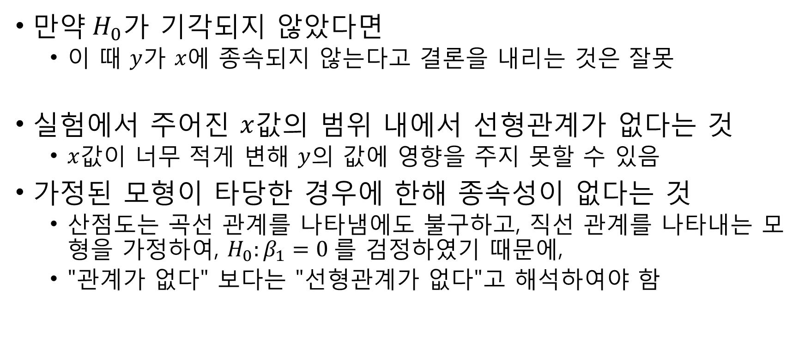
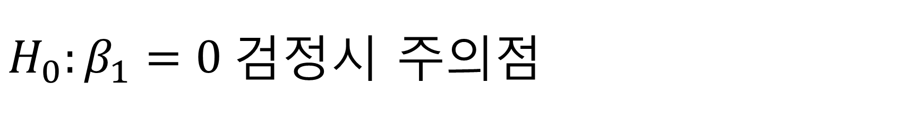
${H_{0}:β}_{1}=0 검$정시 주의점
$만약 H_{0}가$ 기각되지 않았다면
  이 때 $y$가 $x에$ 종속되지 않는다고 결론을 내리는 것은 잘못
실험에서 주어진 $x$값의 범위 내에서 선형관계가 없다는 것
  $x$값이 너무 적게 변해 $y$의 값에 영향을 주지 못할 수 있음
가정된 모형이 타당한 경우에 한해 종속성이 없다는 것
  산점도는 곡선 관계를 나타냄에도 불구하고, 직선 관계를 나타내는 모형을 가정하여, ${H_{0}:β}_{1}=0$를 검정하였기 때문에,
  "관계가 없다" 보다는 "선형관계가 없다"고 해석하여야 함

Slide 26
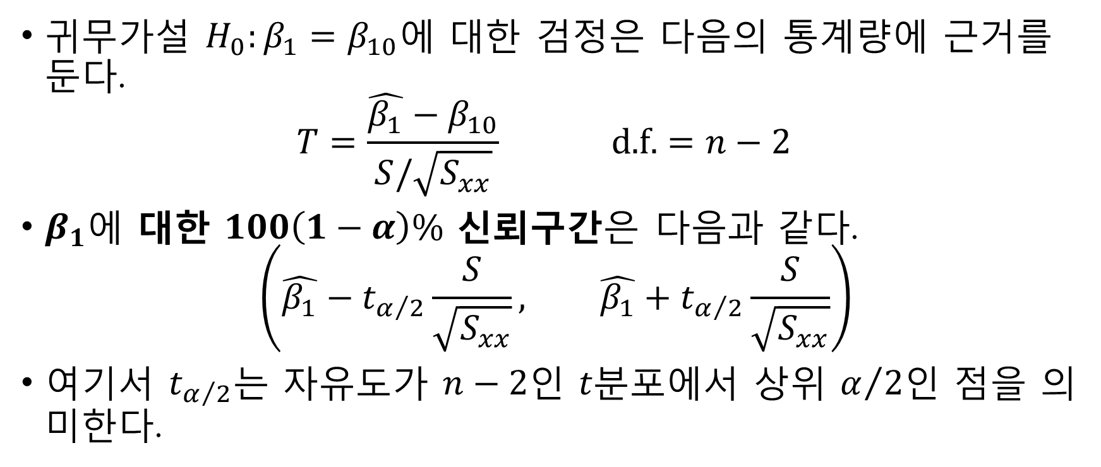
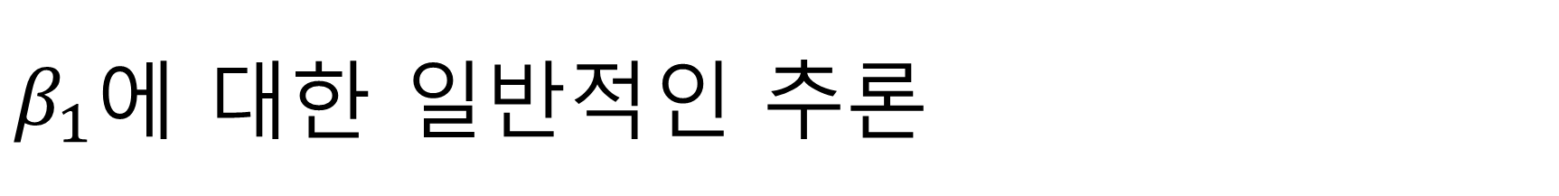
$β_{1}$에 대한 일반적인 추론
귀무가설 ${H_{0}:β}_{1}=β_{10}에$ 대한 검정은 다음의 통계량에 근거를 둔다.
$T=\frac{\hat{β_{1}}−β_{10}}{S/\sqrt{S_{xx}}} \text{d}\text{.}\text{f}\text{.}=n−2$
$β_{1}에$ 대한 $100\left(1−α\right)\%$ 신뢰구간은 다음과 같다.
$\left(\hat{β_{1}}−t_{α/2}\frac{S}{\sqrt{S_{xx}}}, \hat{β_{1}}+t_{α/2}\frac{S}{\sqrt{S_{xx}}}\right)$
여기서 $t_{α/2}$는 자유도가 $n−2$인 $t분$포에서 상위 $α/2$인 점을 의미한다.

Slide 27
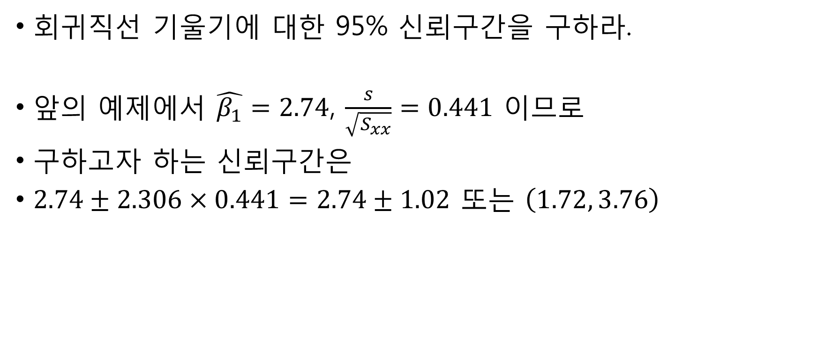

$예제 : β_{1}의$ 신뢰구간
회귀직선 기울기에 대한 95% 신뢰구간을 구하라.
앞의 예제에서 $\hat{β_{1}}=2.74$, $\frac{s}{\sqrt{S_{xx}}}=0.441$ 이므로
구하고자 하는 신뢰구간은
$2.74±2.306×0.441=2.74±1.02$ 또는 $\left(1.72, 3.76\right)$

Slide 28
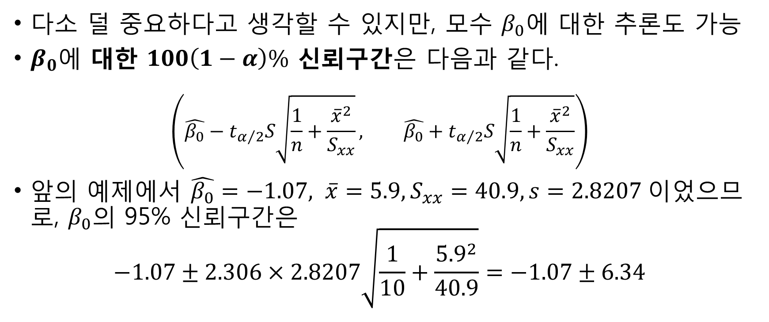

절편 $β_{0}에$ 관한 추론
다소 덜 중요하다고 생각할 수 있지만, 모수 $β_{0}에$ 대한 추론도 가능
$β_{0}에$ 대한 $100\left(1−α\right)\%$ 신뢰구간은 다음과 같다.
$\left(\hat{β_{0}}−t_{α/2}S\sqrt{\frac{1}{n}+\frac{{\overline{x}}^{2}}{S_{xx}}}, \hat{β_{0}}+t_{α/2}S\sqrt{\frac{1}{n}+\frac{{\overline{x}}^{2}}{S_{xx}}}\right)$
앞의 예제에서 $\hat{β_{0}}=−1.07, \overline{x}=5.9, S_{xx}=40.9, s=2.8207 이$었으므로, $β_{0}의$ 95% 신뢰구간은
$−1.07±2.306×2.8207\sqrt{\frac{1}{10}+\frac{{5.9}^{2}}{40.9}}=−1.07±6.34$

Slide 29
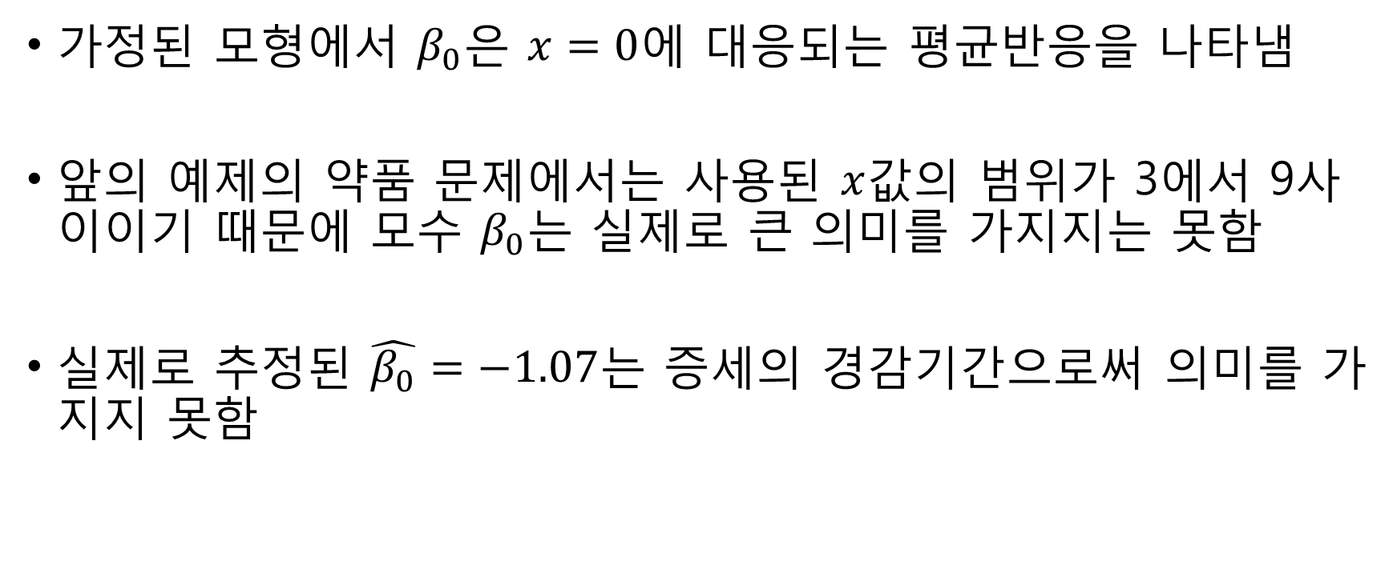
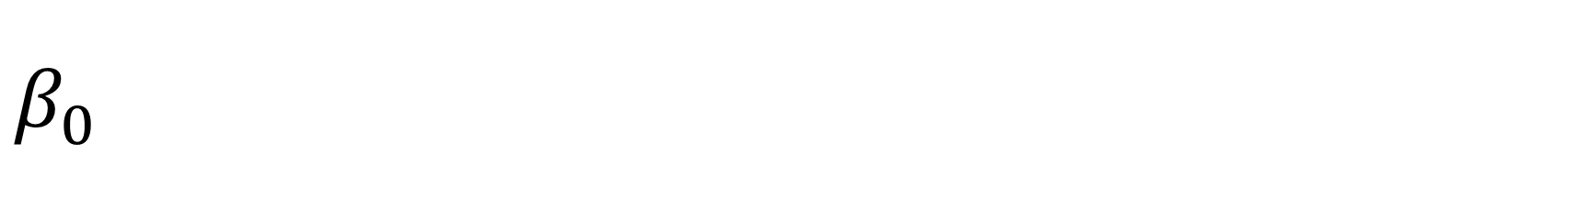
$β_{0}$
가정된 모형에서 $β_{0}$은 $x=0$에 대응되는 평균반응을 나타냄
앞의 예제의 약품 문제에서는 사용된 $x$값의 범위가 3에서 9사이이기 때문에 모수 $β_{0}는$ 실제로 큰 의미를 가지지는 못함
실제로 추정된 $\hat{β_{0}}=−1.07$는 증세의 경감기간으로써 의미를 가지지 못함

Slide 30
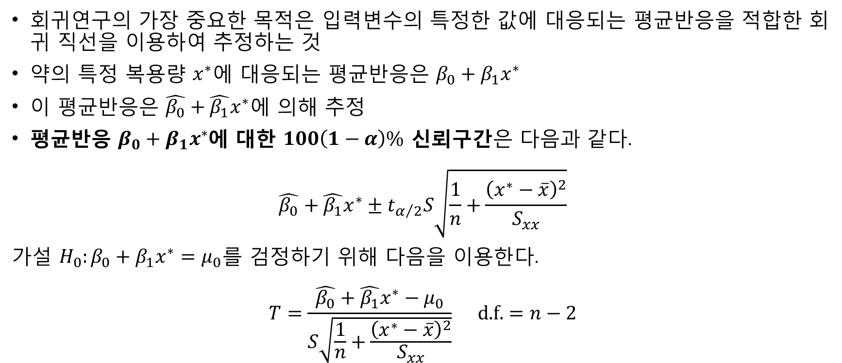
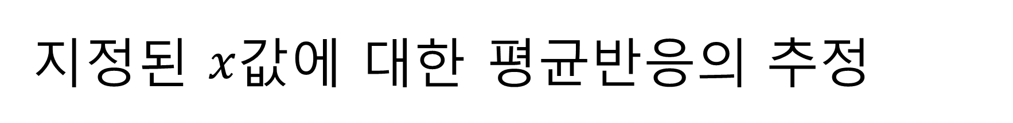
지정된 $x$값에 대한 평균반응의 추정
회귀연구의 가장 중요한 목적은 입력변수의 특정한 값에 대응되는 평균반응을 적합한 회귀 직선을 이용하여 추정하는 것
약의 특정 복용량 $x^{∗}에$ 대응되는 평균반응은 $β_{0}+β_{1}x^{∗}$
이 평균반응은 $\hat{β_{0}}+\hat{β_{1}}x^{∗}$에 의해 추정
평균반응 $β_{0}+β_{1}x^{∗}$에 대한 $100\left(1−α\right)\%$ 신뢰구간은 다음과 같다.
$$\hat{β_{0}}+\hat{β_{1}}x^{∗}±t_{α/2}S\sqrt{\frac{1}{n}+\frac{{\left(x^{∗}−\overline{x}\right)}^{2}}{S_{xx}}}$$
$가$설 $H_{0}:β_{0}+β_{1}x^{∗}=μ_{0}를$ 검정하기 위해 다음을 이용한다.
$$T=\frac{\hat{β_{0}}+\hat{β_{1}}x^{∗}−μ_{0}}{S\sqrt{\frac{1}{n}+\frac{{\left(x^{∗}−\overline{x}\right)}^{2}}{S_{xx}}}} \text{d}\text{.}\text{f}\text{.}=n−2$$

Slide 31
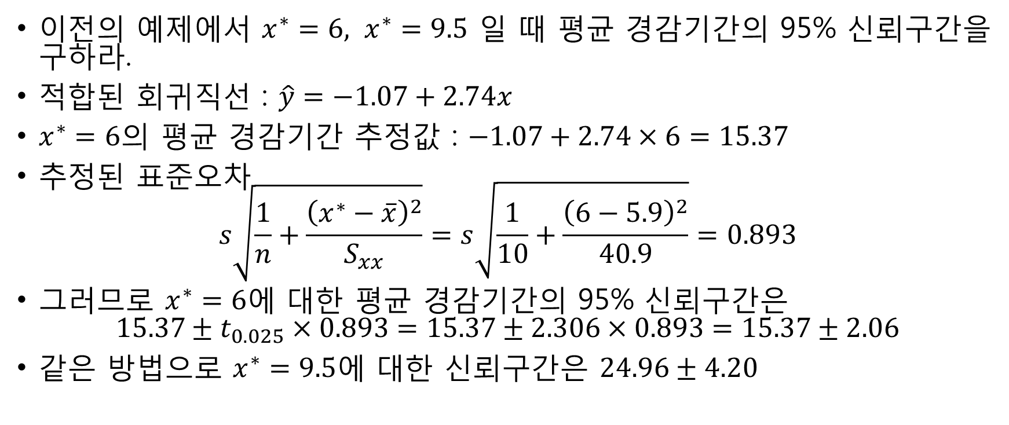
평균 경감기간에 대한 신뢰구간
이전의 예제에서 $x^{∗}=6, x^{∗}=9.5$ 일 때 평균 경감기간의 95% 신뢰구간을 구하라.
적합된 회귀직선 : $\hat{y}=−1.07+2.74x$
$x^{∗}=6의$ 평균 경감기간 추정값 : $−1.07+2.74×6=15.37$
추정된 표준오차
$s\sqrt{\frac{1}{n}+\frac{{\left(x^{∗}−\overline{x}\right)}^{2}}{S_{xx}}}=s\sqrt{\frac{1}{10}+\frac{{\left(6−5.9\right)}^{2}}{40.9}}=0.893$
그러므로 $x^{∗}=6$에 대한 평균 경감기간의 95% 신뢰구간은
$15.37±t_{0.025}×0.893=15.37±2.306×0.893=15.37±2.06$
같은 방법으로 $x^{∗}=9.5에$ 대한 신뢰구간은 $24.96±4.20$

Slide 32
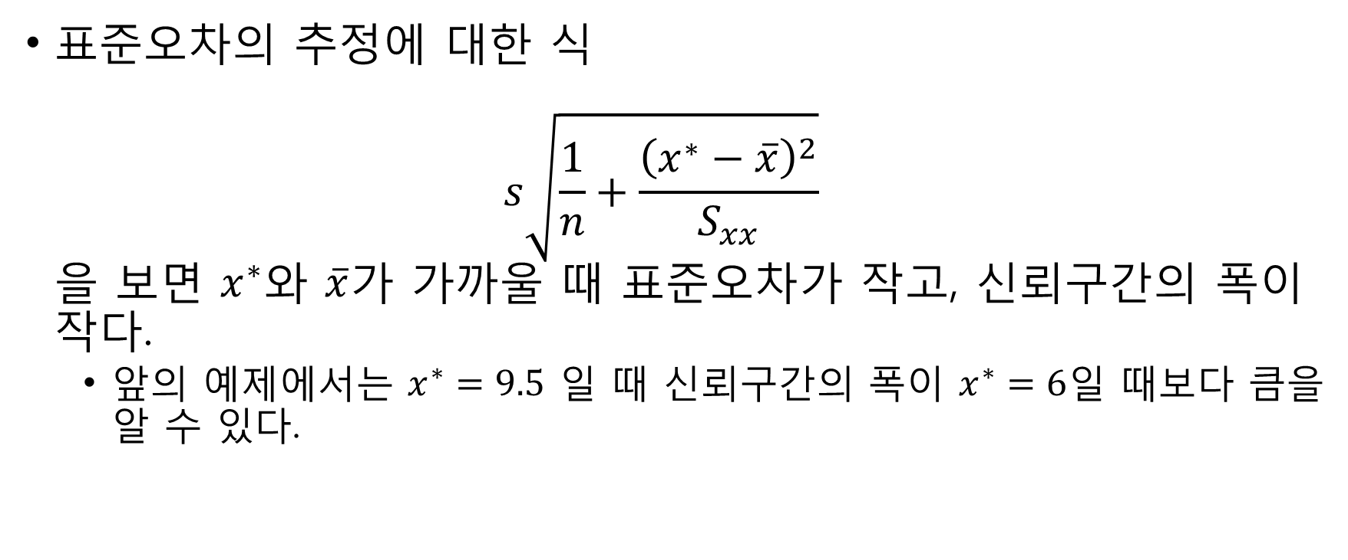
평균 경감기간에 대한 신뢰구간(2)
표준오차의 추정에 대한 식
$s\sqrt{\frac{1}{n}+\frac{{\left(x^{∗}−\overline{x}\right)}^{2}}{S_{xx}}}$
$을$ 보면 $x^{∗}$와 $\overline{x}$가 가까울 때 표준오차가 작고, $신$뢰구간의 폭이 작다.
  앞의 예제에서는 $x^{∗}=9.5$ 일 때 신뢰구간의 폭이 $x^{∗}=6$일 때보다 큼을 알 수 있다.

Slide 33
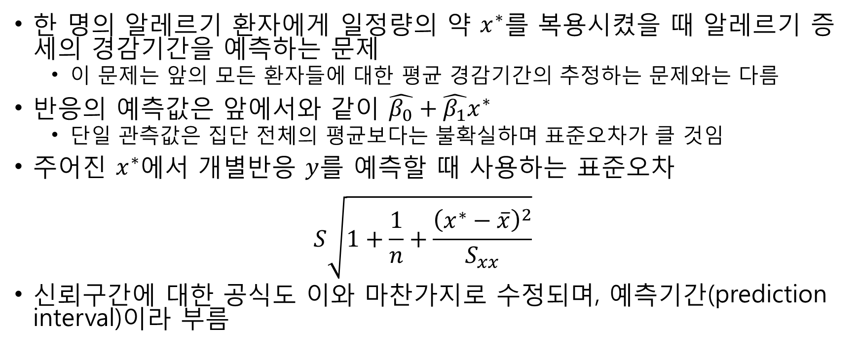
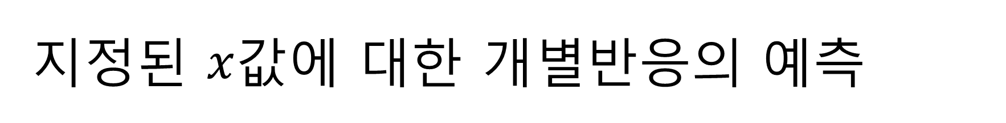
지정된 $x$값에 대한 개별반응의 예측
한 명의 알레르기 환자에게 일정량의 약 $x^{∗}를$ 복용시켰을 때 알레르기 증세의 경감기간을 예측하는 문제
  이 문제는 앞의 모든 환자들에 대한 평균 경감기간의 추정하는 문제와는 다름
반응의 예측값은 앞에서와 같이 $\hat{β_{0}}+\hat{β_{1}}x^{∗}$
  단일 관측값은 집단 전체의 평균보다는 불확실하며 표준오차가 클 것임
주어진 $x^{∗}$에서 개별반응 $y$를 예측할 때 사용하는 표준오차
$S\sqrt{1+\frac{1}{n}+\frac{{\left(x^{∗}−\overline{x}\right)}^{2}}{S_{xx}}}$
신뢰구간에 대한 공식도 이와 마찬가지로 수정되며, 예측기간(prediction interval)이라 부름

Slide 34
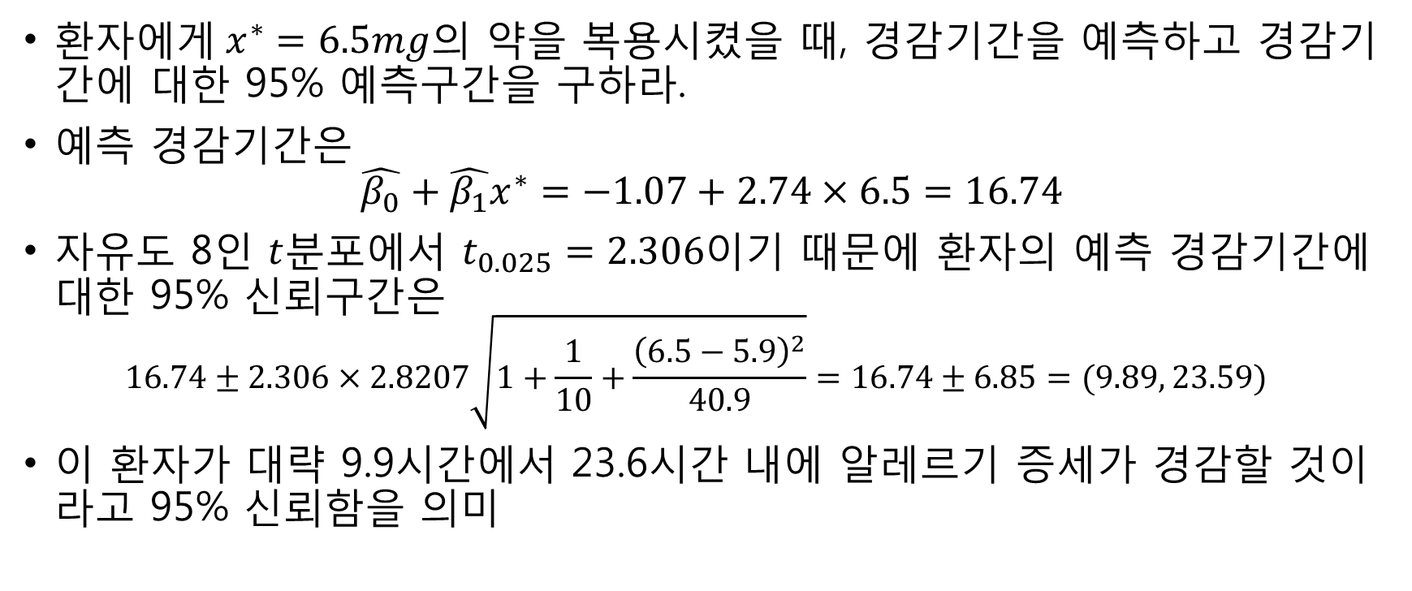
예제: 미래 시행에 대한 예측구간
환$자에게 x^{∗}=6.5mg$의 약을 복용시켰을 때, 경감기간을 예측하고 경감기간에 대한 95% 예측구간을 구하라.
예측 경감기간은
$\hat{β_{0}}+\hat{β_{1}}x^{∗}=−1.07+2.74×6.5=16.74$
자유도 8인 $t$분포에서 $t_{0.025}=2.306$이기 때문에 환자의 예측 경감기간에 대한 95% 신뢰구간은
$16.74±2.306×2.8207\sqrt{1+\frac{1}{10}+\frac{{\left(6.5−5.9\right)}^{2}}{40.9}}=16.74±6.85=(9.89, 23.59)$
이 환자가 대략 9.9시간에서 23.6시간 내에 알레르기 증세가 경감할 것이라고 95% 신뢰함을 의미

Slide 35
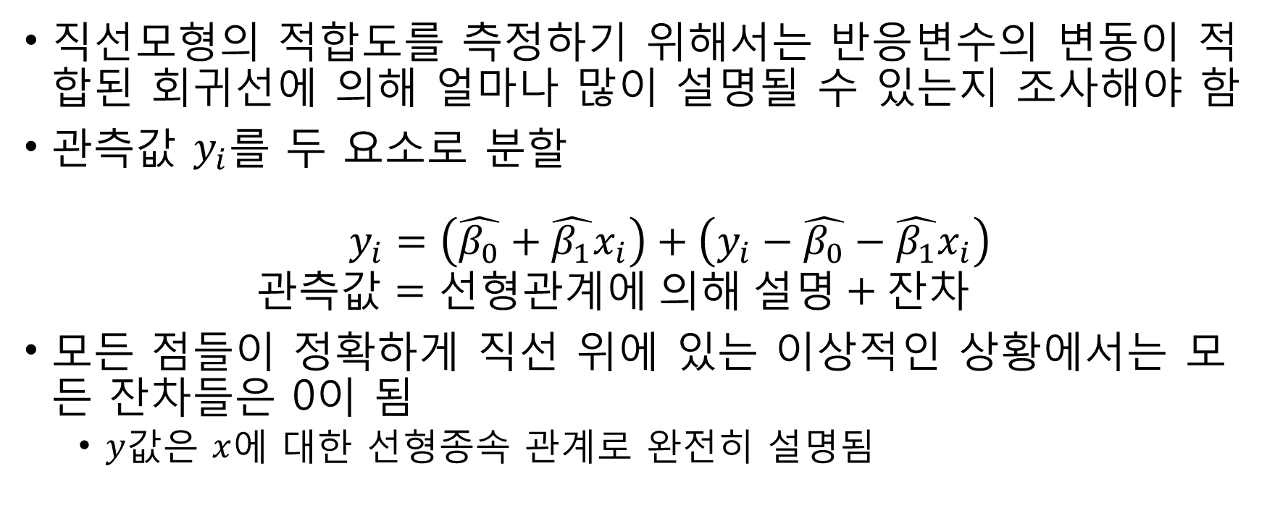
선형관계의 강도
직선모형의 적합도를 측정하기 위해서는 반응변수의 변동이 적합된 회귀선에 의해 얼마나 많이 설명될 수 있는지 조사해야 함
관측값 $y_{i}$를 두 요소로 분할
$y_{i}=\left(\hat{β_{0}}+\hat{β_{1}}x_{i}\right)+\left(y_{i}−\hat{β_{0}}−\hat{β_{1}}x_{i}\right)$
$관측값=선형관계에 의해 설명+잔차$
모든 점들이 정확하게 직선 위에 있는 이상적인 상황에서는 모든 잔차들은 0이 됨
  $y$값은 $x$에 대한 선형종속 관계로 완전히 설명됨

Slide 36
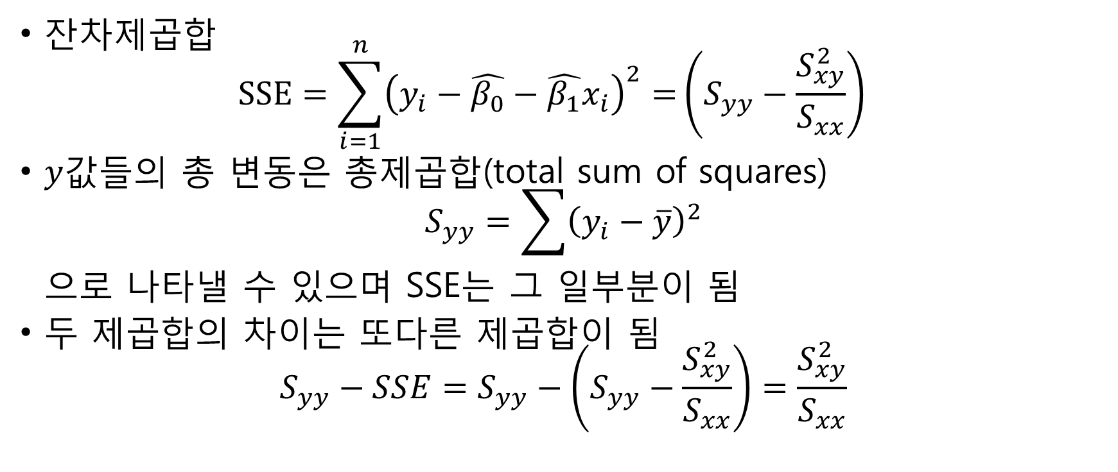
제곱합
잔차제곱합
$SSE=\sum_{i=1}^{n}{{\left(y_{i}−\hat{β_{0}}−\hat{β_{1}}x_{i}\right)}^{2}=}\left(S_{yy}−\frac{S_{xy}^{2}}{S_{xx}}\right)$
$y$값들의 총 변동은 총제곱합(total sum of squares)
$S_{yy}=\sum{{\left(y_{i}−\overline{y}\right)}^{2}}$
$으$로 나타낼 수 있으며 SSE는 그 일부분이 됨
두 제곱합의 차이는 또다른 제곱합이 됨
$S_{yy}−SSE=S_{yy}−\left(S_{yy}−\frac{S_{xy}^{2}}{S_{xx}}\right)=\frac{S_{xy}^{2}}{S_{xx}}$

Slide 37
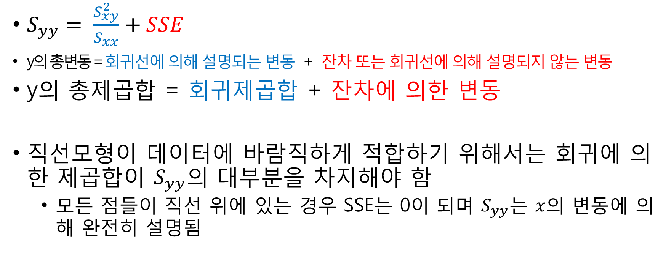
변동의 분할
$S_{yy}= \frac{S_{xy}^{2}}{S_{xx}}+SSE$
y의 총변동 = 회귀선에 의해 설명되는 변동 + 잔차 또는 회귀선에 의해 설명되지 않는 변동
y의 총제곱합 = 회귀제곱합 + 잔차에 의한 변동
직선모형이 데이터에 바람직하게 적합하기 위해서는 회귀에 의한 제곱합이 $S_{yy}$의 대부분을 차지해야 함
  모든 점들이 직선 위에 있는 경우 SSE는 0이 되며 $S_{yy}는$ $x$의 변동에 의해 완전히 설명됨

Slide 38
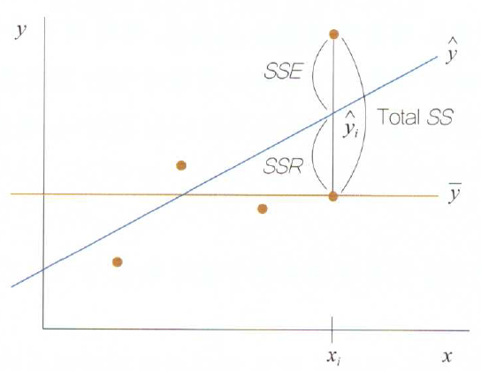
제곱합
제곱합
  총제곱합(Total Sum of Squares)
    종속변수를 평균값으로 추정하는 경우 전체 분산
  회귀제곱합(Sum of Squares due to Regression)
    종속변수를 회귀식으로 추정하는 경우 설명되는 분산
  잔차의 제곱합(Sum of Squares by Error)
    종속변수를 회귀식으로 추정하는 경우 설명되지 않는 분산

Slide 39
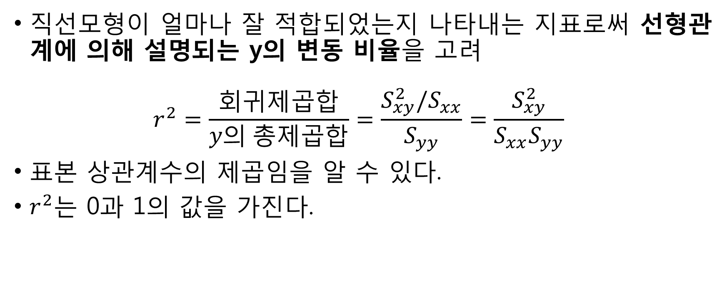
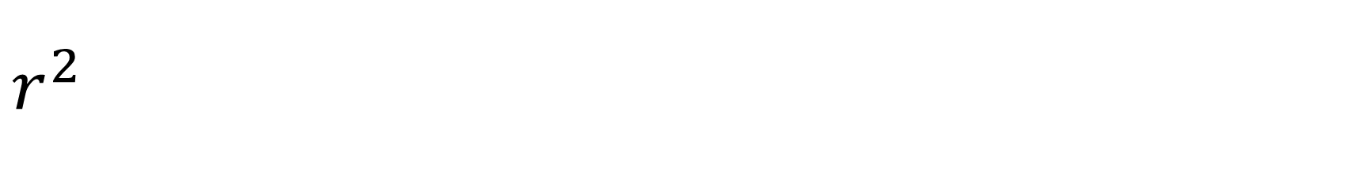
$r^{2}$
직선모형이 얼마나 잘 적합되었는지 나타내는 지표로써 선형관계에 의해 설명되는 y의 변동 비율을 고려
$r^{2}=\frac{회귀제곱합}{y의 총제곱합}=\frac{S_{xy}^{2}/S_{xx}}{S_{yy}}=\frac{S_{xy}^{2}}{S_{xx}S_{yy}}$
표본 상관계수의 제곱임을 알 수 있다.
$r^{2}$는 0과 1의 값을 가진다.

Slide 40
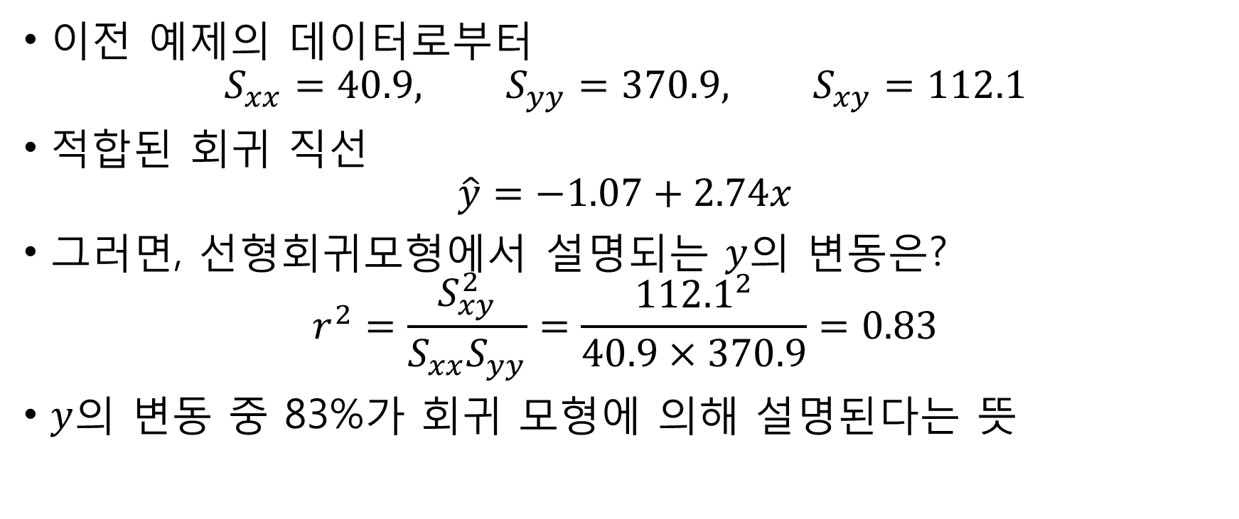
예제 : 복용량에 의해 설명되는 경감기간
이전 예제의 데이터로부터
$S_{xx}=40.9, S_{yy}=370.9, S_{xy}=112.1$
적합된 회귀 직선
$\hat{y}=−1.07+2.74x$
그러면, 선형회귀모형에서 설명되는 $y$의 변동은?
$$r^{2}=\frac{S_{xy}^{2}}{S_{xx}S_{yy}}=\frac{{112.1}^{2}}{40.9×370.9}=0.83$$
$y$의 변동 중 83%가 회귀 모형에 의해 설명된다는 뜻

